Slide 1
5.2 Идентифициране на нуждите и технологични решения
Мултимедийна презентация

Slide 2
Съвременни дигитални устройства
В съвремието ни съществува огромно разнообразие от дигитални устройства
Фигура 1. Някои съвременни дигитални устройства – (а) настолен компютър, (б) мобилен компютър (лаптоп), (в) таблет, (г) мобилен телефон

Slide 3

Съвременни дигитални устройства
Други компютри
Технологии за носене
Игрални конзоли
Телевизори
Сървъри
Банкомат
Каса за самообслужване
и др.

Slide 4



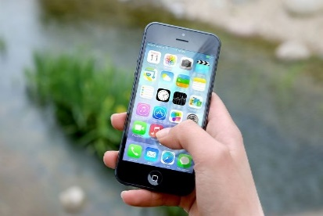
Устройство на компютъра
Централен процесор. Това е „мозъкът“ на компютъра
Паметта – мястото, където се съхраняват програмите и данните
  оперативна памет – временната памет, в която се съхраняват всички работещи програми, данните и резултатите от обработката на данни
  постоянна памет – така наречения твърд диск, където се записва всичко, което искаме да се запази след изключването на компютъра
Периферни устройства – не участват директно в операциите по обработка на данни; разделят се на входни, изходни и устройства за пренос на данни

Slide 5
Устройство на компютъра
Входни устройства – необходими за въвеждане на данните в компютъра, като клавиатура, мишка, микрофон
Фигура 2. Входни устройства – (а) клавиатура, (б) мишка, (в) микрофон
Notes:
Можете ли да посочите други входни устройства? – скенер, уеб камера, цифров фотоапарат

Slide 6
Устройство на компютъра
Изходни устройства – служат за да се „видят“ резултатите от обработката на данните, като монитор, принтер, тонколонки
Фигура 3. Изходни устройства – (а) монитор, (б) принтер, (в) слушалки
Notes:
Можете ли да посочите други изходни периферни устройства? – тонколони, звукова карта, видео карта, видео проектор, плотер

Slide 7
Устройство на компютъра
Устройства за съхранение и пренос на данни – служат за съхранение и пренос на данни и информация – външни дискове, флаш памети и др.
Фигура 4. Устройства за съхранение и пренос на данни – (а) външен диск, (б) флаш памет

Slide 8
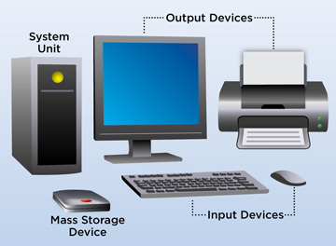
Устройство на компютъра
Тъй като при своята работа компютъра обединява дейността на множество устройства, той често се нарича компютърна система

Slide 9
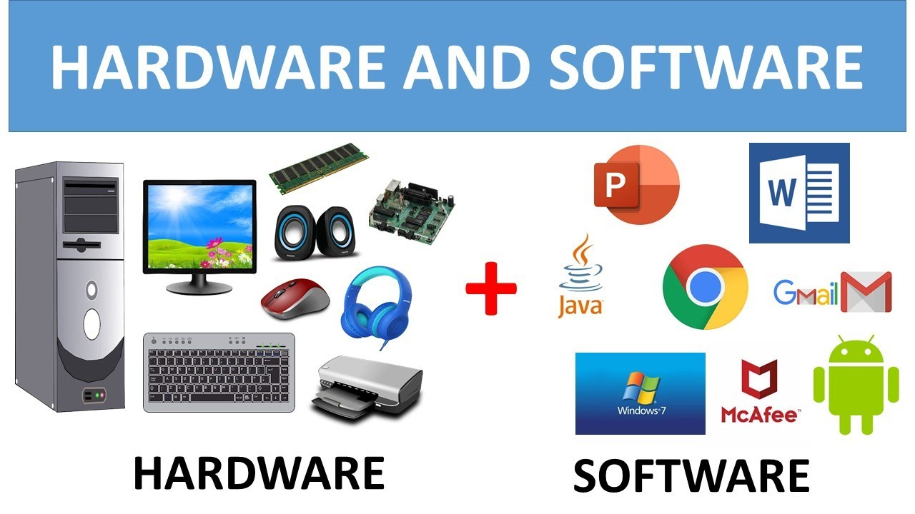
Устройство на компютъра
Хардуер – всички физически части на компютърната система (от английскaта дума hardware)
Софтуер – всички програми (от англ. software)

Slide 10
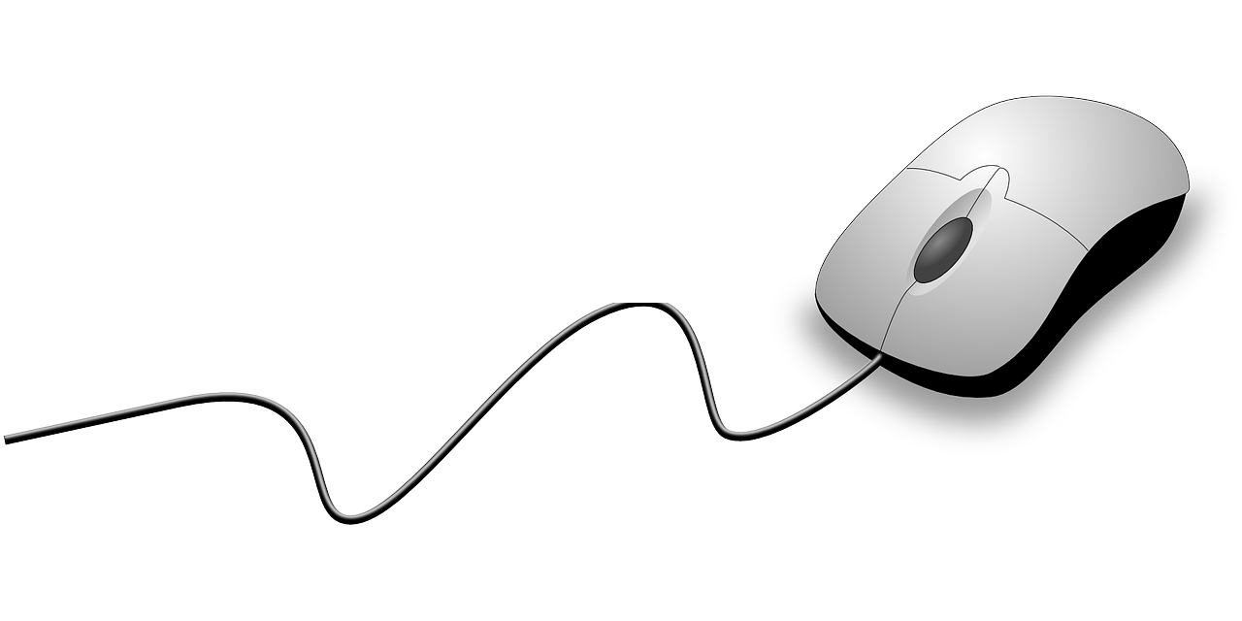
Фукции на периферните устройства
Конмпютърната мишка служи за указване обекта, който искаме да манупулираме и позволява маркиране и движение на текст, икони, файлове и папки

Slide 11
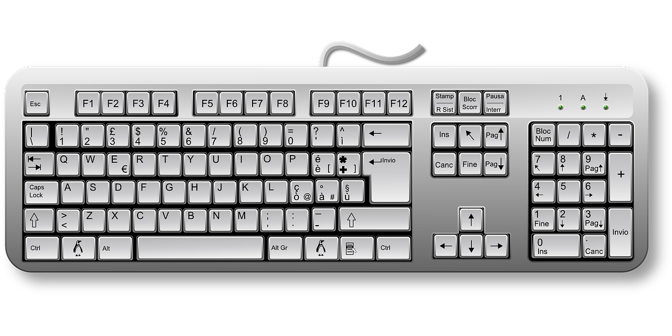
Фукции на периферните устройства
Клавиатурата е входно устройство за въвеждане на текстови и числови данни

Slide 12
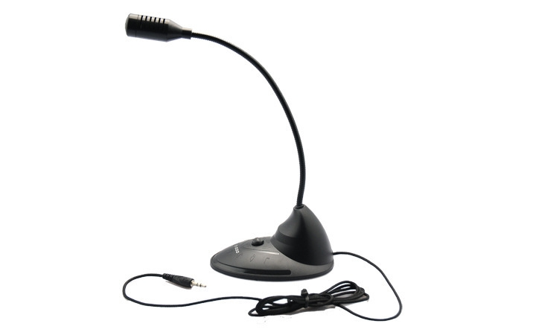
Фукции на периферните устройства
Микрофонът е входно устройство за въвеждане на звукови данни

Slide 13
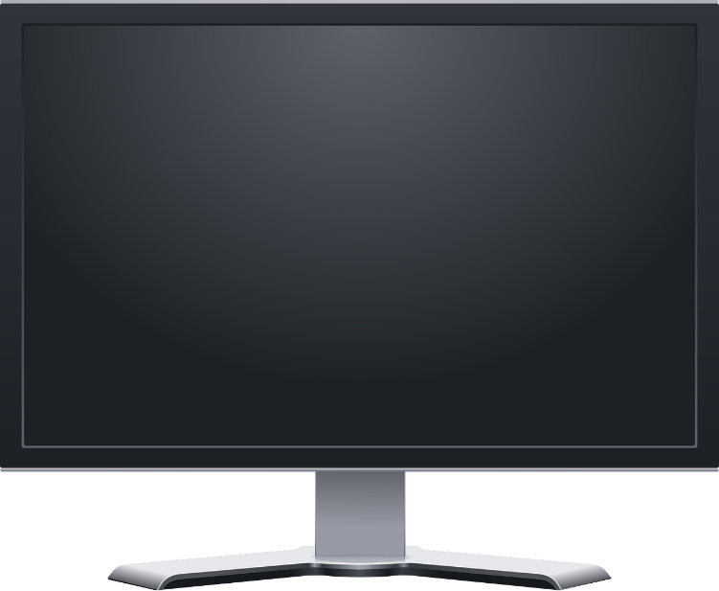
Фукции на периферните устройства
Мониторът е изходно устройство за изобразяване на текст, графики, изображения, видео информация

Slide 14
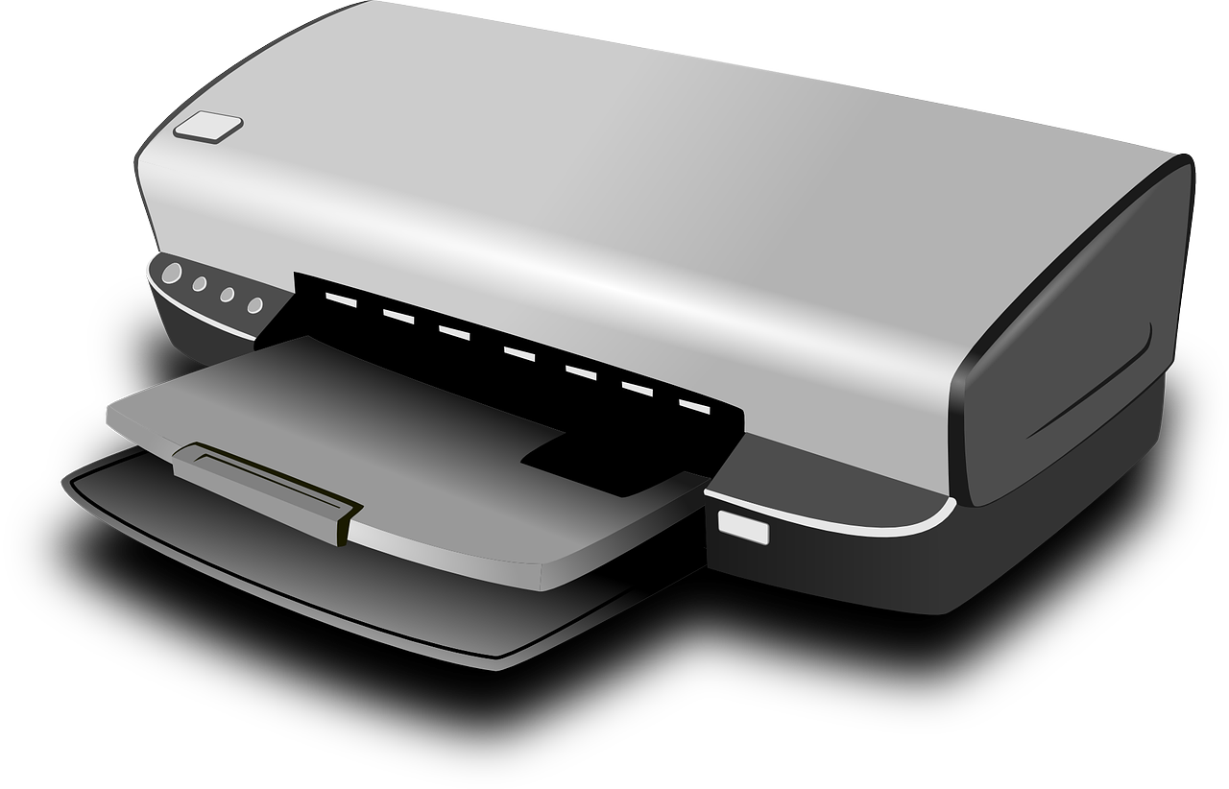
Фукции на периферните устройства
Принтерът служи за извеждане на текстова и графична информация на хартия

Slide 15

Фукции на периферните устройства
Слушалките са изходно устройство за извеждане на аудиоинформация

Slide 16
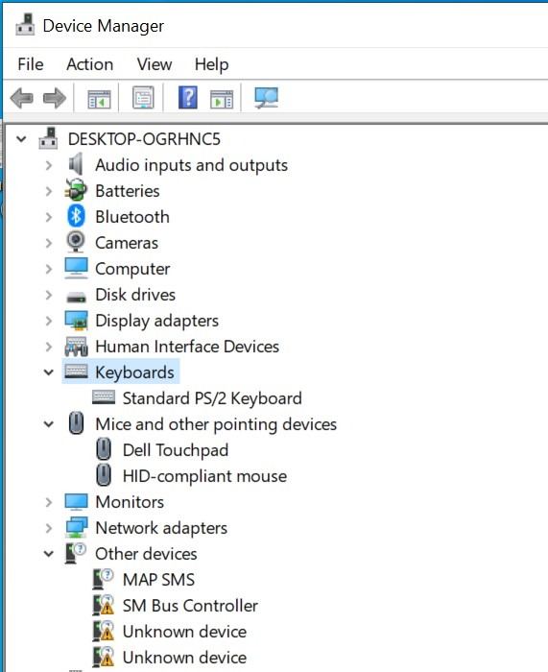
Периферни устройства в компютъра
Списък с компютърните периферни устройства могат да се видят като щракнем с десен бутон върху Start бутона и изберем диспечера на устройства (Device Manager).
Фигура 5. Списък на всички устройства в диспечера на устройства (Device Manager)

Slide 17
Задача за самостоятелна работа
Отворете Device Manager на вашия компютър и вижте с какви периферни устройства разполагате.

Slide 18
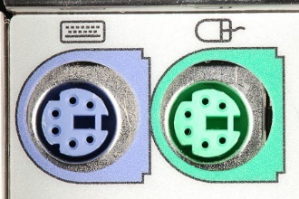
Свързване на периферните устройства
Свързването на периферните устройства към компютъра става през специани входове в компютъра, наречени портове
Фигура 6. PS/2 портове за клавиатура и мишка в настолен компютър

Slide 19
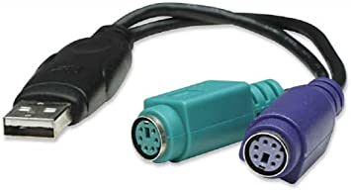
Свързване на периферните устройства
Когато компютърът няма подходящия порт за включване на периферно устроство, се използва адаптер (преходник)
Фигура 7. Адаптер от USB към PS/2 порт

Slide 20
Свързване на периферните устройства
За да включим монитор (дисплай) към компютър има различни видове портове (VGA, DVI, HDMI)
Фигура 8. VGA, DVI и HDMI накрайници

Slide 21
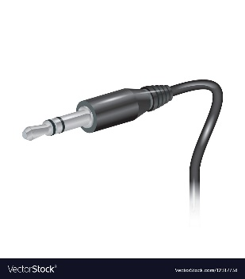
Свързване на периферните устройства
Включването на слушалки и микрофон може да е директно, ако те са с типичния аудио накрайник
Фигура 9. Класически аудио накрайник

Slide 22
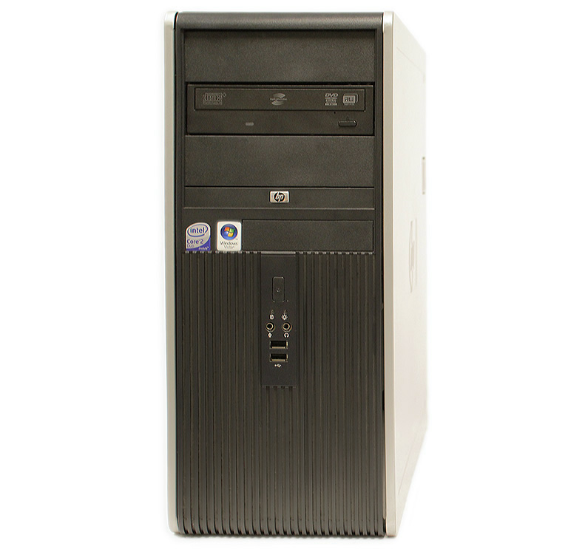
Задача за самостоятелна работа
За какво служат маркираните портове на предния панел на компютъра?
Notes:
От ляво надясно и отгоре надолу:
1. за микрофон
2. за слушалки
3,4 USB портове за всякакви периферни устройства

Slide 23
Задача за самостоятелна работа
Можете ли да познаете какво е това периферно устройство?
Notes:
DVD устройство за работа с оптични дискове.

Slide 24
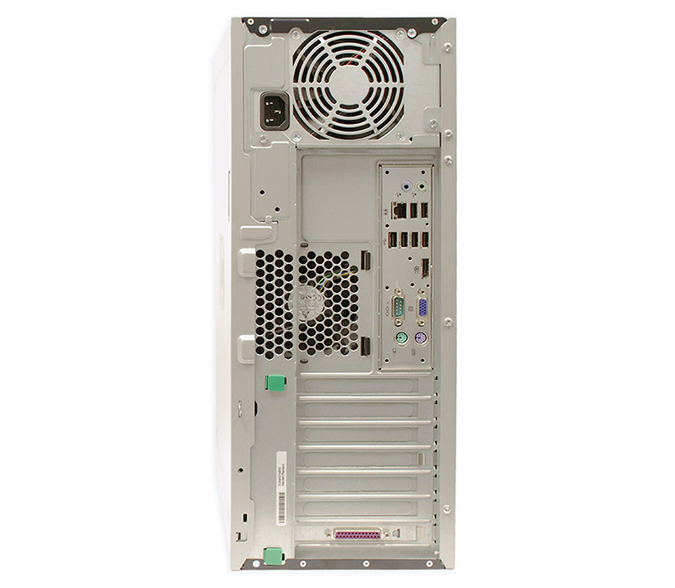
Задача за самостоятелна работа
За какво служат маркираните портове на задния панел на компютъра?
Notes:
От ляво надясно и отгоре надолу:
1. за микрофон
2. за слушалки
3. монитор/дисплей
4. проектор
5. мишка
6. клавиатура

Slide 25
Задача за самостоятелна работа
Колко USB порта общо има този компютър?
Можете ли да предположите за какво служи маркираният вход?
Notes:
На предния и задния панел има общо 8 USB порта.
За захранващия кабел на компютъра.

Slide 26
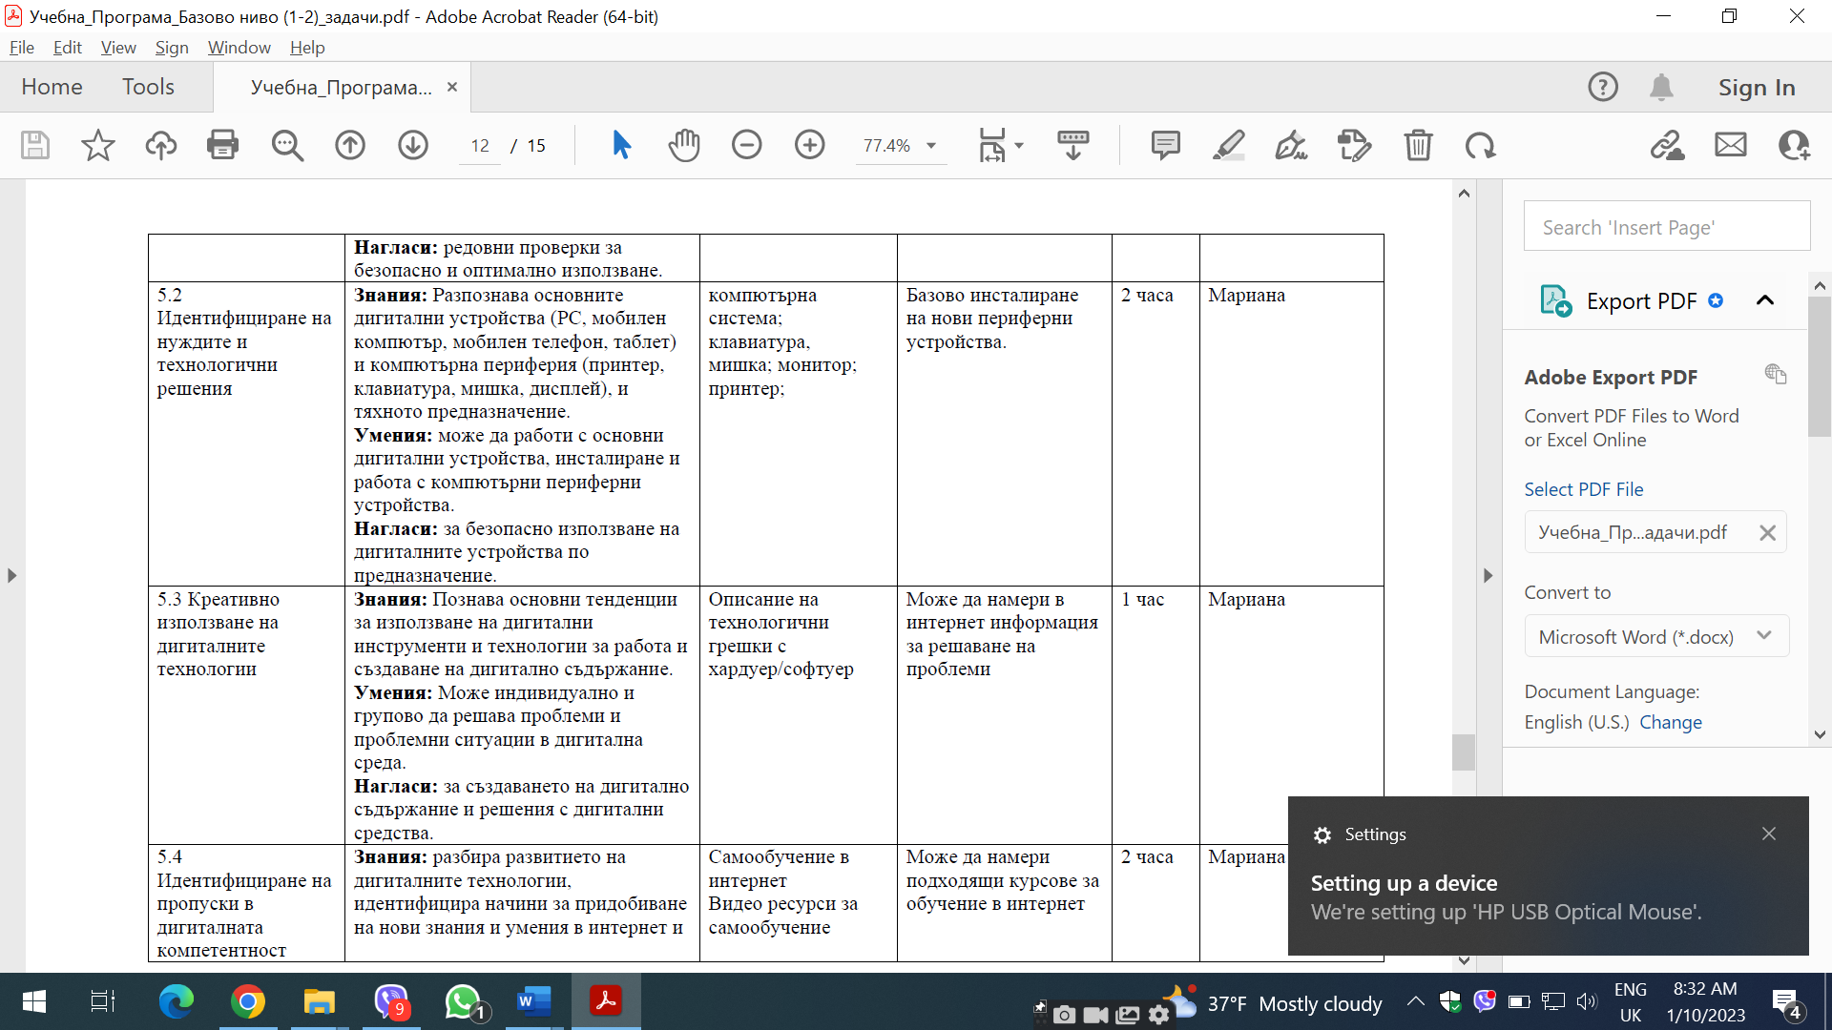
Инсталиране на периферни устройства
За работа на периферните устройства е необходимо те да бъдат инсталирани. Обикновено това е автоматичен процес
Този процес е свързан с добавянето на специални програми, наречени драйвери, които позволяват на компютъра да комуникира и управлява периферните устройства
Фигура 10. Съобщение на системата при инсталиране на оптична мишка

Slide 27
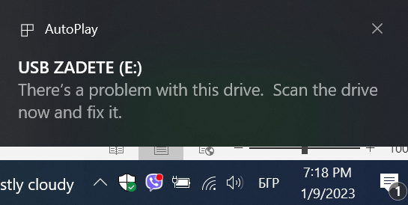
Инсталиране на периферни устройства
Съобщение за грешка при инсталиране на USB флаш памет
Фигура 11. Съобщение на системата за проблем при инсталиране на USB памет

Slide 28
Задача за самостоятелна работа
Извадете накрайника на мишката от порта му, а след това отново го сложете. Защо не се появява съобщение за инсталиране на мишката при повторното ѝ включване към компютъра? Каква индикация дава системата, че нещо се случва?
Notes:
Защо не се появява съобщение за инсталиране на мишката при повторното ѝ закачане? - драйверите вече са инсталирани
Каква индикация дава системата, че нещо се случва? – звукова (бипкане)

Slide 29
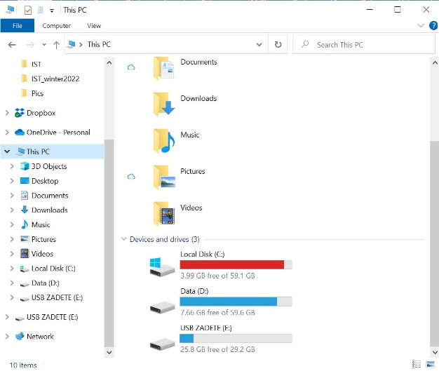
Работа с периферно устройство
След инсталацията на периферното устройство за пренос на данни, в програмата Windows Explorer се появява икона за достъп до съдържанието му, както е показано на фигурата
Можем да работим с периферното устройство така, както с постоянната памет на компютъра (хард диска)
Фигура 12. Икона за достъп до USB флаш памет в програмата Windows Explorer

Slide 30
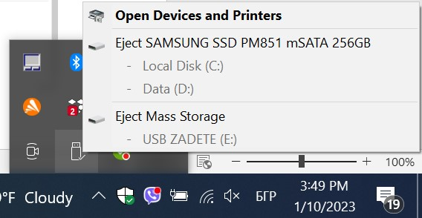
Работа с периферно устройство
Преди да извадим флаш паметта от компютъра, първо деинсталираме устройството
За целта щракваме върху иконката за безопастно отсраняване на хардуер (маркирана с червено) в областта на уведомяването и отваряме менюто
Избираме опцията Eject Mass Storage – USB…,
Фигура 13. Опция за безопасно отстраняване на преносима памет.

Slide 31
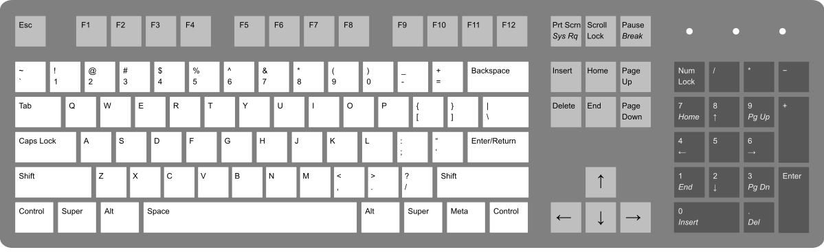
Задача за самостоятелна работа
Разгледайте внимателно клавиатурата на компютъра ви. За какво служат различните клавиши? Има ли клавиши, чиято функция не познавате? Потърсете в интернет.
Фигура 14. Стандартна клавиатура за настолен компютър
Notes:
Пълна информация може да се намери на сайта на Майкрософт: https://goo.by/zJWTi
За решаване на задачата може да се използва интерактивна демонстрация 1.

Slide 32
Област на уведомяването
Областта на уведомяването е част от лентата на задачите (Task Bar)
Позволява да получим бързо и лесно информация за някои периферни устройства и програми на компютъра
Фигура 15. Област на уведомяването

Slide 33



Област на уведомяването
От нея можем да разберем:
на какъв език пише нашата клавиатурата
какво периферно устройство ни позволява да чуваме звук
работи ли нормално интернет мрежата и към каква мрежа сме включени

Slide 34


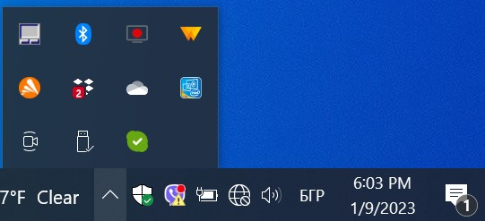
Област на уведомяването
дали сме включени към електрическата мрежа или работим на батерия (при работа с мобилно устройство)
защитен ли е компютъра ни
както и информация за редица приложения и устройства (отваряйки стрелката, сочеща нагоре)

Slide 35
Област на уведомяването
Най-вдясно на областта на уведомяването стои иконата за отваряне на центъра за известия , където се съхраняват съобщения за грешки и обновявания, нужни на системата, както и съобщения за състоянията на различни програми

Slide 36
Задача за самостоятелна работа
Разгледайте иконите от областта за уведомяване на вашия компютър. Задръжте мишката върху всяка една и прочетете информацията, която се показва за състоянието на съответното устройство или програма. Отворете интерактивна демонстрация 2 и отговорете на въпросите.

